Slide 2
نانولاستيك
مریم بنی عبدالیوسفی
(8711130010)
استاد راهنما : جناب آقای دکتر جهانگیری
شهريور91

Slide 3
نانو و نانو تکنولوژی
Nano کلمه ای یونانی وبرابر یک میلیاردم یک کمیت
نانو تکنولوژی فناوری یک میلیاردم متر یا تکنولوژی اتم ها
فناوری نانو عبارت است از طراحی، تعیین ویژگی ها، استفاده از ساختارها، وسایل و سیستم هایی که قابلیت کنترل شکل و اندازه در حد نانومتر را دارا باشند و در نتیجه بتوان از آنها در جهت تولید و استفاده در حد ابعاد اتمی بهره برد.

Slide 4
انواع لاستیک ها
لاستیک طبیعی
لاستیک مصنوعی (سنتزی)

Slide 5
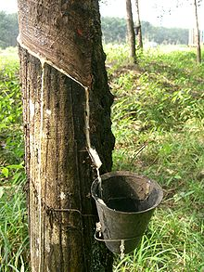
روش تهیه لاستیک طبیعی
جمع آوری شیرابه درخت
صاف کردن
افزودن آمونیاک و انعقاد(با افزودن اسید یا نمک)
جداسازی توده سفید خمیری(لاستیک)

Slide 6
مواد اولیه در تولید لاستیک های سنتزی
بوتادی ان : به عنوان محصول جانبی از کراکینگ نفت در تولید اتیلن
استیرن : بنزن با اتیلن آلکیل دار شده،روی کاتالیزور کلرید آلومینیوم، اسید فسفریک جامد به استیرن تبدیل می شود.
آکریلونیتریل : پروپیلن در یک واکنش کاتالیزی در بستری از هوا و آمونیاک وارد عمل شده و در واحد تصفیه از طریق تقطیر جزء به جزء آکریونیتریل جدا می شود.

Slide 7
مواد اولیه در تولید لاستیک های سنتزی
کلروپرن : از استیلن و هیدروژن کلرید بدست می‌آید ابتدا استیلن به مونو وینیل استیلن،سپس در واکنش با کلرید هیدروژن به کلروپرن تبدیل می گردد .
ایزو بوتیلن : از تقطیر مشتقات گازی نفت بدست می‌آید.
ایزوپرن : از ایزوبوتیلن و متانول ، از پروپیلن ، از هیدروژن زدایی ایزوپنتال
اتیلن و پروپیلن:از برش های سبک نفتی به راحتی بدست می‌آید و می‌توان از کراکینگ پروپان با برش های سنگین تر (توسط بخار) تهیه کرد.

Slide 8
روش تولید لاستیک سنتزی
روش امولسیون سرد:
بسپاری در یک امولسیون در دمای 5 درجه سانتیگراد و به مدت 8 تا 12 ساعت انجام می‌گیرد. این عمل اغلب در یک مجموعه واکنشگاه انجام می‌گیرد. واکنش در 60 تا 75 درصد تبدیل خاتمه می‌یابد(کیفیت لاستیک و سرعت واکنش هر دو با پیشرفت واكنش کاهش می یابند ، به همین علت رسم بر این است که واکنش پیش از تبدیل کامل متوقف شود.). امولسیون به صورت شیرابه در مخازن ذخیره انبار و برای رسیدن به نوع لاستیک مورد نظر با دستور کار مناسبی مخلوط می‌شود. مخلوط ابتدا منعقد ، سپس کاملا شستشو و پیش از عملیات خشکاندن آبگیری می‌شود.

Slide 9
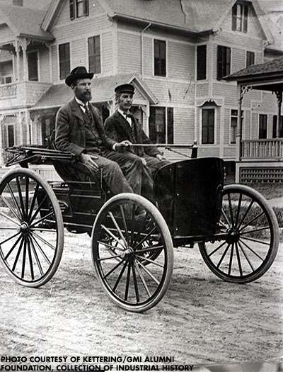
تاریخچه تایر
قبل از دهه 1820 جنس چرخ ها از
چوب
فلز
با کشف لاستیک، نواری از جنس لاستیک
به دور چرخ ها متصل کردند.
تولید تایرهای توخالی

Slide 10
انواع تایرها (از لحاظ نوع ساختار)
رادیال
بایاس

Slide 11
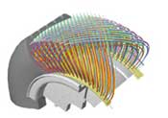
مشخصه تایرهای بایاس
امتداد نخ های لایه با خط مرکزی تایر زاویه مورب می سازد.
قرار گیری لایه ها روی یکدیگر به صورت ضربدری می باشد.
جنس نخ لایه ها از نایلون است.
در بدنه تایر بجز در ناحیه طوقه ها از سیم فولادی استفاده نمی شود.

Slide 12
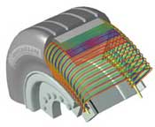
مشخصه تایرهای رادیال
امتداد نخهای لایه باخط مرکزی تایر زاویه ای در حدود ۹۰ درجه می سازد
جنس نخ لایه ها عموما از ریون یا پلی استر است
از لایه هایی به عرض عاج و زاویه مورب نسبت به خط مرکزی تایر با نام کمربند یا بلت استفاده می شود.(به منظور ایجاد پایداری حرکتی)
الیاف مصرفی در کمربند از جنس نخ یا سیم فولادی است

Slide 13
ویژگی های مهم تایرهای رادیال
مصرف سوخت کم
پایداری حرکتی خوب
رانندگی راحت
دوام و طول عمر زیاد
شتاب گیری و ترمز گیری سریع و مطمئن
فرمان پذیری مناسب
مقاوم در مقابل پنچری

Slide 14
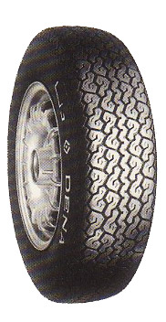
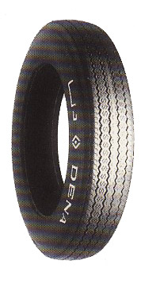
چند نوع مختلف تایر و خصوصیاتشان
تايرهاي راديال سواري
مناسب براي تمام فصول
عدم پرتاب سنگ ريزه وآب
براي سرعت هاي بالا طراحي گرديده
تايرهاي باياس سواري
به راحتي ضربه هاي وارده را دفع می نمايند
مناسب براي تمام فصول
ايمني، ثبات و توان پيچشي خوب

Slide 15
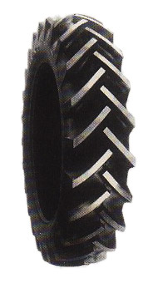
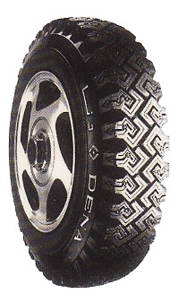
تايرهاي كشاورزي
در زمين هاي كشاورزي و جاده هاي خاكي
بسيار مناسب وكارآمد مي باشد
استحكام و عدم لغزندگي درزمين هاي كشاورزي
تايرهاي يخ شكن سواري

Slide 16
محصولات | ظرفيت توليدي (تن در سال) | ظرفيت اوليه توليد (تن در سال) | سال تاسيس شركت | كارخانه
تایرهای سنگین رادیال | 30000 | 25000 | 1359 | گروه صنعتی بارز
تايرهاي سواري، وانتي، باري و صنعتي | 28000 | 8000 | 1341 | شركت كيان تاير(لاستيك البرز)
تایر بایاس نخی | 26000 | 4000 | 1344 | شركت ايران تاير
تایرهای سواری بایاس و رادیال نخی | 33000 | 20000 | 1354 | شركت لاستيك دنا
تايرهاي سواري، وانتي و باري | 40000 | 20000 | 1355 | شركت لاستيك پارس
تايرهاي راديال سواري | 40000 | 31000 | 1372 | مجتمع صنايع لاستيك كرمان
تايرهاي باياس و راديال بلت نخي | --- | 25500 | 1375 | مجتمع صنعتي آرتاويل تاير
تايرهاي راديال نخي و استيل بلت سواري و تايرهاي سنگين | --- | 25500 | 1377 | شركت كوير تاير

Slide 17
ساختمان تایر

Slide 18
ساختمان تایر
آج تایر (tread):
به عنوان رابط بین سطح جاده و تایر
وظیفه محافظت از بدنه را در برابر سایش و صدمات احتمالی بر عهده دارد
لایه های سرپوش (Cap plies) :
دارا بودن 2 یا چند لایه از جنس پلی‌استر
جهت نگه داشن هرچه بهتر اجزاي داخلي تاير(خصوصاً در سرعت هاي بالا)
تسمه محافظ (Belts) :
در تایرهای رادیال ، لایه‌های محافظ فولادی ، بین آج و بدنه قرار می‌گیرند و مانعی در مقابل سوراخ شدن بدنه است
در تایرهای بایاس لایه‌های محافظی از جنس نایلون و بعضا در خودروهای سواری از جنس پلی استر وجود دارد

Slide 19
بدنه تایر (Car Cass):
متشکل از لایه‌هایی از رشته‌های مقاوم و مستحکم
در خودروهای سواری جنس این لایه از الیاف پلی‌استر است و در خودروهای سنگین از فولاد
زهوار تایر (Bead Bundle) :
حلقه‌ای از سیم‌های فولادی، پوشیده شده ازلاستیک
جهت حفظ وضعیت تایر در رینگ و جلوگیری از خروج تایر
دیواره‌های کناری (Side Walls):
پایداری جانبی تایر توسط این دیواره‌ها فراهم می‌شود
مشخصات تایر و نام سازنده آن نیز بر روی این قسمت نوشته می‌شود
آستر داخلی تایر (Inner Liner) :
جایگزینی برای تیوپ در تایرهای بدون تیوپ (Tubeless)

Slide 20
نحوه ساخت تاير
مرحله اول : فرآیند اختلاط مواد و تهیه آمیزه لاستیکی ( کامپاند)
مرحله دوم : فرآیند ساخت و آماده سازی اجزاء تایر
مرحله سوم : فرآیند ساخت و مونتاژ تایر
مرحله چهارم : فرآیند پخت تایر

Slide 21
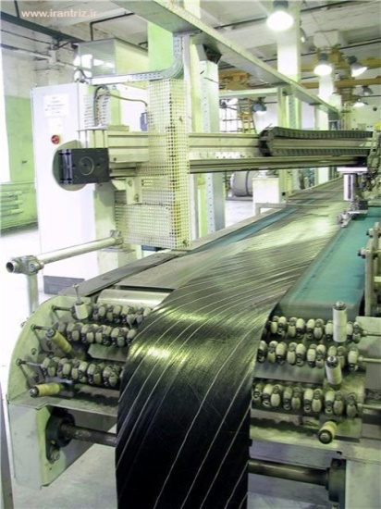
مرحله اول : فرآیند اختلاط مواد و تهیه آمیزه لاستیکی ( کامپاند)
مواد بکار رفته: کائوچوها، دوده، روغن و مواد شیمیایی
کربن
روغن ها ومواد شیمیایی
آمیزه لاستیکی
خشک و خنک شدن توسط فن
انبار
کائوچوها

Slide 22
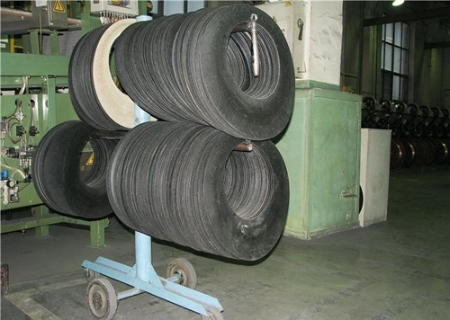
مرحله دوم : فرآیند ساخت و آماده سازی اجزاء تایر
بخش اکسترودر:
عمده کار و توليد دراين قسمت توليد tread(روکش) و sidewall(دیواره) تاير است.
دو نوع کامپاند برای ساخت دیواره و روکش استفاده می شود.
قالب گیری و استفاده از سمنت در زیر ترد
انتقال قطعات تولیدی به حوضچه
برش و انبار

Slide 23
بخش کلندر که ساخت لایه ها و آستر داخلی در این قسمت صورت می گیرد.
الياف نخ مورد استفاده (ديپ کورد )
با استفاده از سمنت و دستگاه پرس نخ ها را متصل کرده
گرم کردن آمیزه و روکش کردن نخ ها

Slide 24
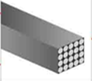
ساخت بید و فیلیپر و بلت:
بید:
از جنس سیم فولادی است
مقاوم در برابر خمیدگی و تغییر فرم
فیلیپر:
از جنس لاستیک است
به عنوان محافظ بید
برای چسباندن بید به تایر
توليد بلت :
در این مرحله، سیم های فولادی به طور منظم و رشته ای بین دولایه با کامپاند مخصوص پوشانده می شوند.(کورد)

Slide 25
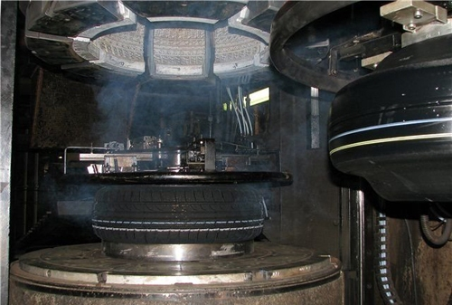
مرحله سوم : فرآیند ساخت و مونتاژ تایر در مرحله اول لایه ها ، بید و دیواره ها (منجید) متصل می شوند در مرحله دوم بلت سیمی و ترد به آن اضافه می شود.
مرحله چهارم : فرآیند پخت تایر
در این مرحله تایر خام به سمنت آغشته می شود و بعد از گذشت مدت زمان معین، تایر خام،در پرس پخت، شکل نهایی را به خود می گیرد.

Slide 26
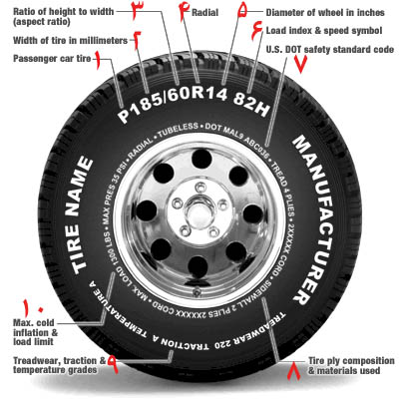
علائم روی دیواره تایر:
تایر خودرو سواری Passenger
عرض مقطع تایر بر حسب میلیمتر W
نسبت ارتفاع مقطع به عرض مقطع تایر(نسبت منظر(
نوع ساختار (رادیال Radial )
قطر رینگ بر حسب اینچ
شاخص بار و سرعت
استاندارد انجمن حمل و نقل آمریکا و تاریخ تولید و انقضا
مشخصات ساختار تایر
مشخصه تحمل حرارتی و چنگ زنی تایر به جاده (اصطکاک) و دوام
10. حد مجاز بار بر روی هر تایر و حداکثر فشار باد تایر در حالت سرد
11. تایر های مخصوص زمستان (برف+ Snow گل ولای Mud )

Slide 27
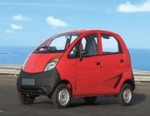
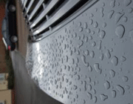
کاربرد فناوری نانو در صنعت خودرو
استفاده از فناوری نانو در سبک سازی خودرو
به منظور سبک سازی خودرو از آلیاژهای آلومینیوم، منیزیم،
تیتانیوم و پلاستیک ها در بدنه خودرو و اجزای موتور استفاده می شود.
رنگ خودرو
رنگهای مقاوم در برابر نور خورشید و مقاوم در برابر ساییدگی در ماشین آلات،رنگ هاي خود ترميم كننده، ضد لك وآب و عايق حرارتي
شیشه و آینه ضد مه و ضد بخار
با به کارگیری این نانوذرات در شیشه و آینه خودرو سطح این دو مه آلود نمی شود و دید به جلو و عقب خودرو کامل است
روکش‌های ضد لک و خودتمیز شونده
روکش‌های ضدخش

Slide 28
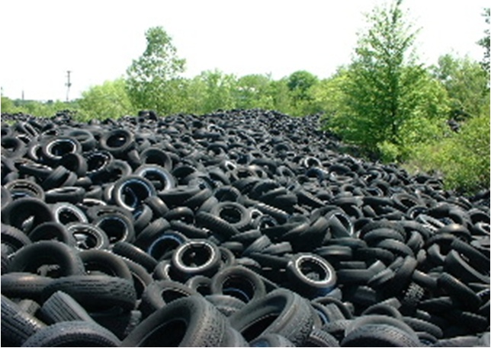
کاربردهای فناوری نانو در صنعت لاستیک:
چهار ماده نانومتری هستند كه كاربرد فراوانی در صنعت لاستیك سازی پیدا كرده اند.
اكسیدروی نانومتری (NanoZnO)
نانوكربنات كلسیم
الماس نانومتری
ذرات نانومتری خاك رس

Slide 29
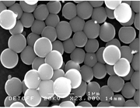
كاربرد اكسیدروی نانومتری (NanoZnO) درلاستیك
ماده ای غیر آلی و فعال است
کریستال های کوچک و خاصیت غیرچسبندگی
پودر زرد رنگ کروی و متخلخل
بهبود یافتن خواص فیزیكی لاستیك در
اثر اضافه شدن نانو ذرات اکسیدروی
ناشی از پیوند ساختار نانو متری
اكسید روی با مولكول های لاستیك
است كه در مقیاس اتمی صورت
می گیرد.
تایر معمولی | تایر تولیدی با اکسید روی نانومتری | موارد بررسی شده
61 | 62 | سختی
23.5 | 24.1 | استحکام کششی
563 | 598 | تغییر طول حد پارگی (%)
16 | 14 | تغییر شکل نهایی(%)

Slide 30
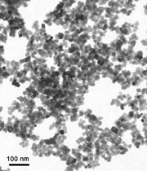
كاربرد نانوكربنات كلسیم درلاستیك
از جمله مزایای استفاده از نانو کربنات کلسیم:
توانایی تولید در مقیاس زیاد
افزایش استحكام لاستیك
بهبود بخشیدن خواص مكانیكی (افزایش استحكام مكانیكی)
انعطاف پذیر شدن تركیبات لاستیك
زیبایی و ظرافت ظاهری

Slide 31
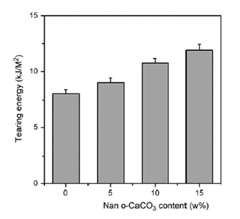
بررسي تاثير نانوكربنات كلسيم بر خواص مكانيكي پليمرها، بويژه لاستيك‌ها را مي‌توان با اندازه‌گيري انرژي پارگي نيز بررسي كرد
با افزودن نانو كربنات كلسيم تا 15wt% خواص مكانيكي نمونه تا حدي قابل قبول بهبود مي‌يابد.
علت اين امر آن است كه با افزايش ميزان نانو
ذرات كربنات كلسيم، تمايل واكنش مولكول‌ها و
ايجاد پيوند بين زنجيره‌هاي لاستيك افزايش مي‌يابد.

Slide 32
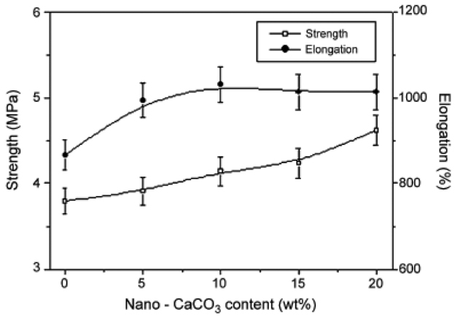
بررسي چگونگي تاثير نانو ذرات كلسيم كربنات را بر خواص مكانيكي لاستيك‌ها مي‌توان با محاسبه مقادير استحكام كششي و elongation (کشیدگی) انجام داد.
نانو ذرات افزوده شده، باعث پراكنده
شدن ذرات زمينه شده و به دنبال آن،
فعل و انفعالات بين ذرات و درگيري
بين زنجيره ها بيشتر مي شود.

Slide 33
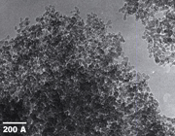
كاربرد ساختارهای نانومتری الماس در لاستیك
ساختار كریستالی( بلوری)
سطح شیمیایی كاملا ناپایدار
شكل كاملا كروی
ساختمان شیمیایی بسیار محكم
فعالیت جذب سطحی بسیار بالا
در عنوان ضد اصطكاك، مواد لیزكننده
با اضافه كردن ساختارهای نانومتری الماس به لاستیك ها: 1) 4 الی 5 برابر شدن خاصیت انعطاف پذیری لاستیك 2) افزیش 2 الی 2/5 برابری درجه استحكام 3) افزایش حد شكستگی تا حدود kg/cm² 620 - 700 4) 3 برابر شدن قدرت بریده شدن آنها

Slide 34
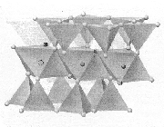
كاربرد ذرات نانومتری خاك رس در لاستیك
با اضافه كردن این مواد به تركیبات لاستیك، به دلیل پیوندهایی كه در مقیاس اتمی بین این مواد و تركیبات لاستیك صورت می‌ گیرد، علاوه بر بهبود خواص فیزیكی آنها:
1) افزایش مقاومت لاستیك در برابر سایش 2) افزایش استحكام مكانیكی 3) افزایش مقاومت گرمایی 4) كاهش قابلیت اشتعال 5) پایداری ابعادی در برابر گرما

Slide 35
کاربرد نانو در صنعت لاستیک ایران
پژوهشگران دانشگاه صنعتي اميرکبير، با به‌كار بردن نانوكامپوزيت‌هاي در آميزه‌‌ي لاستيك‌ها، موجب افزايش طول عمر و كاهش وزن لاستيك شدند
افزايش استحکام لاستيک از اهميت ويژه‌اي در صنايع خودرو برخوردار است و از ديرباز دوده به‌عنوان کاربردي ‌ترين تقويت‌کننده در آميزه‌هاي لاستيکي مطرح بوده‌است. ولي معايبي همانند رنگ همواره مشکي، وابستگي به منابع نفتي و کاهش فرآيندپذيري آميزه با افزايش مقدار آن و افزايش چگالي ماده را به همراه دارد.
استفاده از نانوسيليکات منجر به کاهش مقدار دوده مصرفي در آميزه‌ي لاستيک مي‌شود و چگالي آميزه را کاهش مي‌دهد، به اين طريق مي‌توان فراورده‌هايي با وزن کمتر توليد نمود. با كاهش وزن تايرها، مصرف سوخت در وسيله‌ي نقليه کاهش مي‌يابد و موجب کاهش آلودگي محيط و صرفه‌جويي در مصرف انرژي مي‌گردد.

Slide 36
منابع:
1- Industrial application ofnanomaterials- chances and risks; Future technologies Division of VDITechnologiezentrum 2- European White Book on fundamental research inmaterials science MAX- PLANCK- Institute fur Metallforschung Stuttgart 3- Nanocomposites in the automotiveindustry" by Gary Lownsdale (www.compositesworld.com)
4- nano.ir
5- M. Morton, Rubber Technology, Van Nostrand Reinhold Company, NewYork, 1987, p. 1.
6- Foresight Vehicle Technology Roadmap: Technology and Research Directions forFuture Road Vehicles (http://www.foresightvehicle.org.uk)
7- Study: NanoCar- 4- Nanotechnology and Converging Technologies in Automotive Industry 2003- 2006- 2010 -2015 by Helmut Kaiser Consultancy 8- http://en.wikipedia.org/wiki/Thermogravimetric_analysis
http://en.wikipedia.org/wiki/Universal_testing_machine
9- M. Morton, Rubber Technology, Van Nostrand Reinhold Company, NewYork, 1987, p. 1.
10-گروه تحقیقات صنایع لاستیک
11-« برنامه پيشگامي ملي نانوتكنولوژي»، كميته مطالعات سياست نانوتكنولوژي با همكاري نشر آتنا، تهران، 1380.. گزارش «بررسي اجمالي كاربردهاي نانوتكنولوژي در صنايع لاستيك»

Slide 37
با تشکر از توجه شما

